Slide 1
2. 3 胶凝材料
胶凝材料：在土木工程材料中，凡是经过一系列的物理、化学作用，能将散粒状或块状材料粘结成整体的材料，统称为胶凝材料。
有机胶凝材料
如沥青、树脂等
胶凝材料
气硬性胶凝材料
如石膏、石灰、
菱苦土、水玻璃
无机胶凝材料
水硬性胶凝材料
各种水泥

Slide 2
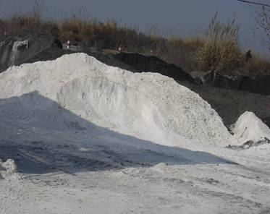
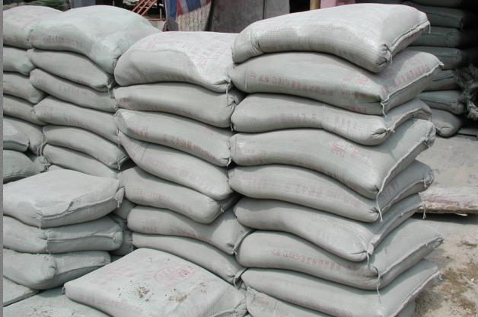
气硬性胶凝材料只能在空气中硬化，且只能在空气中保材或发展其强度。
水硬性胶凝材料不仅在空气中，而且能更好的在水中硬化，并保持、发展其强度。
石灰
水泥

Slide 3
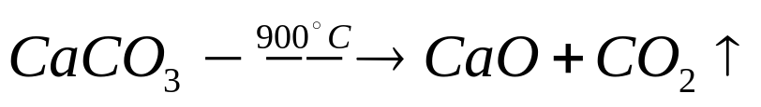
2.2.1 气硬性胶凝材料——石灰
一、石灰的生产工艺
石灰是由富含碳酸钙的岩石(如石灰石、白云石、白垩等)为主，亦可应用含有氧化钙和部分氧化镁的岩石，经过煅烧，逸出二氧化碳气体后得到的块状材料。
块状
生石灰

Slide 4
二、石灰的消化和硬化
石灰的消化
烧制成的生石灰，在使用时必须加水使其“消化”成为“消石灰”，这一过程亦称“熟化”，故消石灰亦称“熟石灰” 。
目的：使生石灰具有粘性和塑性。
特点：①放热和膨胀（1～2.5倍）
②理论加水<实际加水量(24.3%<70%)

Slide 5
石灰的硬化
石灰浆体在空气中逐渐硬化，是由下面两个同时进行的过程来完成的：
石灰浆的干燥硬化（结晶作用）
滞流在孔隙自由水蒸发或被周围砌体吸收，使石灰粒子密实，蒸发后使Ca(OH)₂溶液饱和，析出结晶，数量少，强度不高（缓慢）
石灰浆的碳化（碳化作用）
氢氧化钙与空气中的二氧化碳化合生成碳酸钙晶体。只有在有水的条件下才能进行。

Slide 6
结晶和碳化两个过程同时进行，但极为缓慢。碳化过程长时间只限于表面，结晶过程主要在内部发生。

Slide 7
三、石灰的技术性质
可塑性好
生石灰熟化为石灰浆时，能自动形成颗粒极细的呈胶体分散状态的氢氧化钙，表面吸附一层厚的水膜。因此用石灰调成的石灰砂浆其突出的优点是具有良好可塑性。在水泥砂浆中掺入石灰浆，可使可塑性显著提高。

Slide 8
硬化慢、强度低
从石灰浆体的硬化过程可以看出，由于空气中二氧化碳稀薄，碳化甚为缓慢。而且表面碳化后，形成紧密外壳，不利于碳化作用的深入，也不利于内部水分的蒸发。因此，石灰是硬化缓慢的材料，硬化后的强度也不高。如1：3石灰砂浆28天抗压强度仅为0.2-0.5MPa。所以，石灰不宜用于重要建筑物的基础。

Slide 9
硬化时体积收缩大
石灰在硬化过程中，蒸发大量的游离水而引起显著的收缩，所以除调成石灰乳作薄层涂刷外，不宜单独使用。常在其中掺入砂、纸筋等以减少收缩和节约石灰。

Slide 10
耐水性差
氢氧化钙易溶于水，如果长期受潮或被水浸泡，会使已硬化的石灰溃散。若石灰浆体在完全硬化之前就处于潮湿的环境中，石灰中的水分不能蒸发出去，其硬化就会被阻止，所以石灰不易在潮湿的环境中应用。

Slide 11
四、石灰的应用
石灰的应用
砌筑工程和抹面装饰工程
将消石灰粉或熟化好的石灰膏加入多量的水搅拌稀释，成为石灰乳，是一种廉价的涂料，主要用于内墙和天棚刷白，增加室内美观和亮度。
石灰砂浆是将石灰膏、砂加水拌制而成，按其用途，分为砌筑砂浆和抹面砂浆。

Slide 12
加固软土地基
在软土地基中打入生石灰桩，可以利用生石灰吸水产生膨胀对桩周土壤起挤密作用，利用生石灰和粘土矿物间产生的胶凝反应使周围的土固结，从而达到地基承载力的目的。

Slide 13
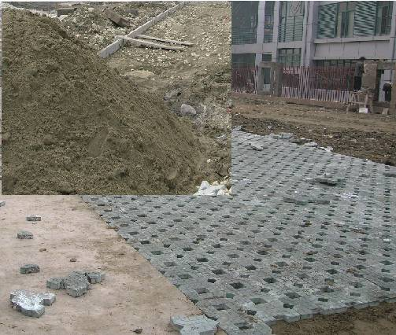
用于道路工程的垫层
石灰和粘土按一定比例拌和制成石灰土，或与粘土、砂石、矿渣制成三合土，用于道路工程的垫层。

Slide 14
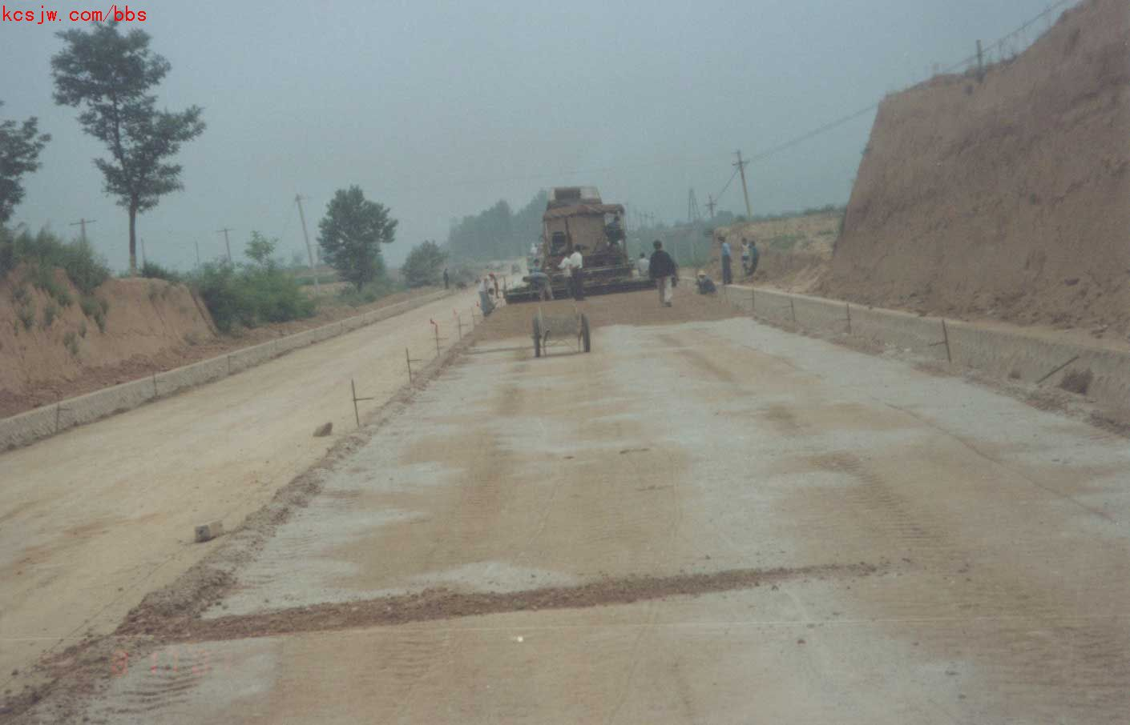
用于道路路面基层
在道路工程中，随着半刚性基层在高等级路面中的应用，石灰稳定土、石灰粉煤灰稳定土及其稳定碎石广泛用于路面基层。
石灰稳定用于土路面基层

